Slide 1
예외처리 (Exception Handling)

Slide 2
예외 (Exception)
프로그램은 비정상적인 상황에서 예외를 던진다.
if (index < 0 || index >= size)
throw new ArrayIndexOutOfBoundsException;
위와 같은 예외가 던져지면 프로그램이 죽으면서 예외에 대한 설명이 화면에 나타난다.
죽는 게 좋은가?
죽지 않고 엉뚱한 결과를 내는 것보다 훨씬 낫다.
죽는 게 언제나 최선인가? No!

Slide 3
예외 (Exception)
프로그램은 비정상적인 상황에서 예외를 던진다.
if (index < 0 || index >= size)
throw new ArrayIndexOutOfBoundsException;
예외를 던져지면 그 지점에서 프로그램 실행이 중단된다.
(그 다음 줄로 넘어가지 않는다.)
예외처리기(Exception handler)가 예외를 잡아 처리한다.
예외처리기는 프로그램 내의 적절한 위치에 작성해 넣어줄 수 있다.
프로그램 내의 예외처리기가 예외를 잡아 처리하지 않으면 시스템의 예외처리기가 예외를 잡아 처리한다. ← 지금까지 대부분의 경우에 해당

Slide 4
예외를 처리한다는 말은?
던져진 예외를 잡아(catch) 무엇인가 대책을 강구하는 코드를 실행하게 한다는 의미이다.

Slide 5
예외처리: try-catch 블록
// 경우에 따라 예외를 던지는 코드
void saveToFile(String fileName) {
if (index < 0 || index >= size)
throw new FileNotFoundException;
// 파일에 데이터를 저장하는 문장
}
try {
addressBook.saveToFile(“주소록.txt”); // 예외를 던지는 코드 호출
successful = true; // 예외가 던져지면 이 문장은 실행되지 않음
}
catch(IOException e) { // try 블록에서 IOException이 던져지면
// 던져진 예외가 이 곳에서 잡힌다. IOException이 아닌 예외는 잡히지 않음
System.out.println(filename + “에 저장하지 못했습니다.”);
successful = false;
}
// 다음 문장 진행
빨간색 부분이 예외처리기(Exception handler)

Slide 6
두 가지 예외
프로그램 오류로 인해, 특정 값 입력 때 항상 발생하는 예외
프로그램이 죽는 게 좋음(원인 출력)
프로그램 오류를 해결하면 됨
프로그램 오류가 아닌데도 상황에 따라 이따금 발생하는 예외 – 디스크 고장, 네트워크 불안정, 데이터베이스 연결 단절 등의 상황
복구가 가능하다면 자동으로 복구를 시도해 볼만 함
(복구: 반복 시도, 다른 경로로 시도, 대체 자원 활용 등)
복구가 불가능하다면 죽는 게 좋음(원인 출력)

Slide 7
두 가지 예외
비확인예외(Unchecked Exception)
예외처리 여부를 컴파일러가 확인하지 않는 예외
이런 종류의 예외에 대해서는 예외처리기를 프로그램에 넣어주는 않는 경우가 대부분임 (시스템의 예외처리기에 의해 처리됨)
확인예외와 동일한 방법으로 예외처리를 해 줄 수도 있음
프로그램 오류로 인해, 특정 값 입력 때 항상 발생하는 예외
프로그램이 죽는 게 좋음(원인 출력)
프로그램 오류를 해결하면 됨
확인예외 (Checked Exception)
예외처리를 하도록 컴파일러가 강제하는 예외
이 종류의 예외에 대해서는 적절한 예외처리를 해 주어야 함
프로그램 오류가 아닌데도 상황에 따라 이따금 발생하는 예외 – 디스크 고장, 네트워크 불안정, 데이터베이스 연결 단절 등의 상황
복구가 가능하다면 자동으로 복구를 시도해 볼만 함
복구가 불가능하다면 죽는 게 좋음(원인 출력)

Slide 8
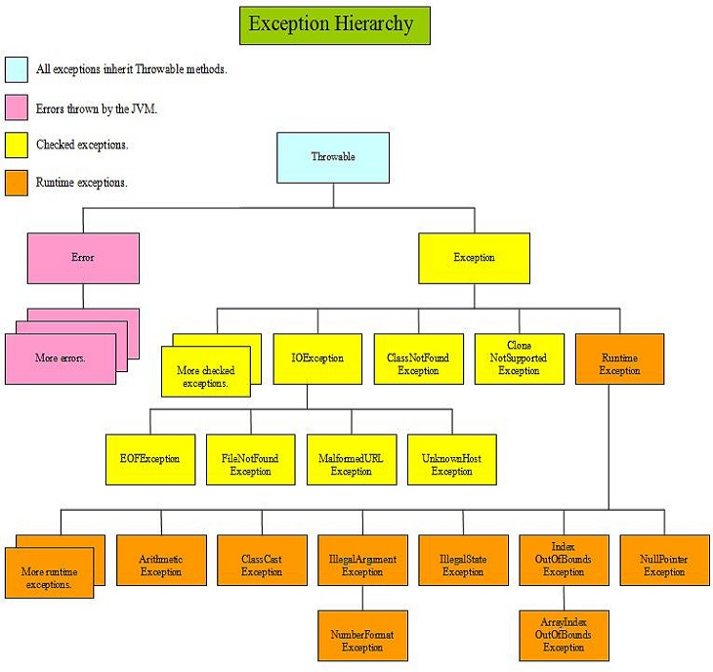

Slide 9
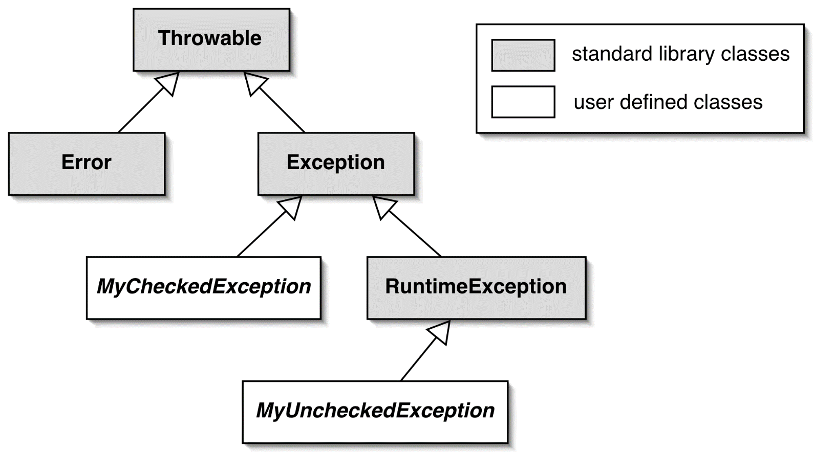
Exception class hierarchy

Slide 10
확인예외가 발생하는 경우에는 반드시 예외처리를 해 주어야 한다.
메소드 내에서 예외를 잡아 처리하지 않으면 예외가 메소드 밖으로 다시 던져진다.
이런 경우에는 예외가 던져질 수 있다는 사실을 메소드 헤더에 선언해 준다.
void saveAddress() throws IOException {
addressBook.saveToFile(“주소록.txt”); // 예외를 던지는 코드 호출
successful = true; // 예외가 던져지면 이 문장은 실행되지 않음
// 다음 문장 진행
}
내부에서 확인예외가 발생할 수 있는 메소드가 (1) 그 내부에서 try-catch 블록을 써서 예외를 잡지도 않고, (2) 예외가 던져질 수 있다고 메소드 헤더에 선언하지도 않으면, 그 메소드는 컴파일 안됨.
비확인 예외가 발생하는 경우에는 해당되지 않음 (헤더에 throws 절을 적어주지 않아도 되며, 예외처리기를 프로그램에적어 넣지 않으면 시스템의 예외처리기가 처리해 줌)

Slide 11
Exception 전파
Exception이 던져졌는데 이것을 잡지 않으면 call stack의 상위 메소드로 전파된다.

Slide 12
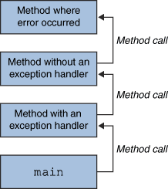
예외 전파
void main(String[] args) {
methodA();
}
void methodA() {
try {
methodB();
} catch(Exception e) {
e.printStrakTrace();
}
}
void methodB() throws Exception {
methodC();
}
void methodC() throws Exception {
throw new Exception();
}
call stack
C
B
A

Slide 13
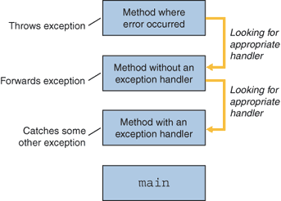
void main(String[] args) {
methodA();
}
void methodA() {
try {
methodB();
} catch(Exception e) {
e.printStrakTrace();
}
}
void methodB() throws Exception {
methodC();
}
void methodC() throws Exception {
throw new Exception();
}
call stack

Slide 14
여러 가지 exception을 잡는 법
try {
...
ref.process();
...
}
catch(EOFException e) {
// end-of-file exception를 잡아 처리함.
...
}
catch(FileNotFoundException e) {
// file-not-found exception을 잡아 처리함.
...
}

Slide 15
finally 블록
try {
Protect one or more statements here.
}
catch(Exception e) {
Report and recover from the exception here.
}
finally {
exception 발생 여부와 관계 없이 항상 해야 할 일
}

Slide 16
finally 블록
finally 블록이 있는 경우에는 프로그램이 try 블록을 빠져나오자마자 (예외 발생 여부와 관계 없이) 실행됨
try 블록 내에서 예외가 발생하면 예외가 발생한 문장에서 실행을 중단하고 try 블록을 빠져 나옴
try 블록 내에서 예외가 발생하지 않으면 try 블록 내 문장을 모두 실행하고 try 블록을 빠져 나옴
try 블록 내에서 return이 되는 경우에도 실행됨
try 블록에서 사용한 자원을 반납하거나 뒷정리하는 데 사용

Slide 17
클라이언트가 서버에게 예외적인 상황임을 보고하는 방법
예외적인 값을 반환 (음수, null 등)
Exception을 던짐

Slide 18
사용자 정의 예외 사용
Exception이나 RuntimeException을 확장하여 나름대로의 예외를 설계할 수 있음
if (amount > balance) { throw new InsufficientFundsException( "withdrawal of " + amount + " exceeds balance of “ + balance); }
public class InsufficientFundsException extends RuntimeException { public InsufficientFundsException() {} public InsufficientFundsException(String message) { super(message); } }

Slide 19
인자 유효성 검사 예
public ContactDetails getDetails(String key)
{
if(key == null) {
throw new IllegalArgumentException("null key");
}
if(key.trim().length() == 0) {
throw new IllegalArgumentException("Empty key");
}
return book.get(key);
}

Slide 20
내 마음은
- 김동명
내 마음은 호수요,
그대 노 저어 오오.
나 는 그대의 흰 그림자를 안고,
옥같이 그대의 뱃전에 부서지리다.
내 마음은 촛불이요,
그대 저 문을 닫아 주오.
나는 그대의 비단 옷자락에 떨며, 고요히
최후의 한 방울도 남김없이 타오리다.
내 마음은 나그네요,
그대 피리를 불어 주오.
나는 달 아래 귀를 기울이며, 호젓이
나의 밤을 새이오리다.
내 마음은 낙엽이요,
잠깐 그대의 뜰에 머무르게 하오.
이 제 바람이 일면 나는 또 나그네같이, 외로이
그대를 떠나오리다.

Slide 21
/* 1 */ 내 마음은
/* 2 */ - 김동명
/* 3 */
/* 4 */ 내 마음은 호수요,
/* 5 */ 그대 노 저어 오오.
/* 6 */
/* 7 */ 나 는 그대의 흰 그림자를 안고,
/* 8 */ 옥같이 그대의 뱃전에 부서지리다.
/* 9 */
/* 10 */ 내 마음은 촛불이요,
/* 11 */ 그대 저 문을 닫아 주오.
/* 12 */
/* 13 */ 나는 그대의 비단 옷자락에 떨며, 고요히
/* 14 */ 최후의 한 방울도 남김없이 타오리다.
/* 15 */
/* 16 */ 내 마음은 나그네요,
/* 17 */ 그대 피리를 불어 주오.
/* 18 */
/* 19 */ 나는 달 아래 귀를 기울이며, 호젓이
/* 20 */ 나의 밤을 새이오리다.
/* 21 */
/* 22 */ 내 마음은 낙엽이요,
/* 23 */ 잠깐 그대의 뜰에 머무르게 하오.
/* 24 */
/* 25 */ 이 제 바람이 일면 나는 또 나그네같이, 외로이
/* 26 */ 그대를 떠나오리다.

Slide 22



import java.io.File; import java.io.PrintWriter;
import java.util.Scanner;
public class LineNumberer {
public static void main(String[] args) {
File inputFile = new File(“input.txt”);
Scanner in = new Scanner(inputFile);
PrintWriter out = new PrintWriter(“output.txt”);
int lineNumber = 1;
while (in.hasNextLine())
{
String line = in.nextLine();
out.println("/* " + lineNumber + " */ " + line);
lineNumber++;
}
in.close();
out.close();
}
}

Slide 23
① 예외처리
try
{
Scanner in = new Scanner(inputFile);
PrintWriter out = new PrintWriter(“output.txt”);
}
catch (IOException e)
{
System.out.println("Scanner 혹은 PrintWriter 구성 불가!");
e.printStackTrace();
System.exit(0);
}

Slide 24
② 예외 전파
public void addNumber() throws IOException
{
File inputFile = new File(“input.txt”);
Scanner in = new Scanner(inputFile);
PrintWriter out = new PrintWriter(outputFileName);
int lineNumber = 1;
while (in.hasNextLine())
{
String line = in.nextLine();
out.println("/* " + lineNumber + " */ " + line);
lineNumber++;
}
}

Slide 25
public class ExceptionMaker {
public static void main(String[] args) {
int i = 1/0;
}
}
Exception in thread "main" java.lang.ArithmeticException: / by zero
at ExceptionMaker.main(ExceptionMaker.java:8)
시스템에 의해 던져진 예외
비확인 예외
사용자 프로그램에서 예외처리를 하지 않음
시스템이 예외처리를 해 줌

Slide 26
여러 가지 예외가 발생하는 경우
IOException과 FileNotFoundException가 발생하는 경우에는 IOException만 적어줄 수도 있음
FileNotFoundException이 IOException의 서브클래스이므로
public void read(String filename) throws IOException, ClassNotFoundException
{
...
}

Slide 27
파일 입출력 (File Input and Output)

Slide 28
파일과 스트림 (Files and Streams)

Slide 29
텍스트파일 간편 입출력
일반적 입출력 (텍스트파일, 이진데이터파일)

Slide 30
텍스트파일 간편 입출력
아래 두 클래스를 이용함
Java.util.Scanner – 텍스트파일을 읽음
Java.io.PrintWriter – 텍스트파일로 기록함

Slide 31
Scanner
중요 methods
Scanner useDelimiter(Pattern pattern)
boolean hasNext() - Returns true if this scanner has another token in its input
String next() - Finds and returns the next complete token from this scanner
long nextLong()
boolean nextBoolean()
byte nextByte()
double nextDouble()
float nextFloat()
int nextInt()
String nextLine()
short nextShort()
boolean hasNextLine()
boolean hasNextBoolean()
boolean hasNextByte()
boolean hasNextDouble()
boolean hasNextFloat()
boolean hasNextInt()
boolean hasNextLong()
boolean hasNextShort()
텍스트파일로부터 토큰을 하나 읽어 적절히 변환하여 반환
토큰(token) – 구분자에 의해 분리되는 단어
구분자(delemiter) - 기본은 white space, 임의 설정 가능 (setDelimiter 메소드)

Slide 32
텍스트 파일을 읽는 법
File inputFile = new File("input.txt");
Scanner in = new Scanner(inputFile);
String in.next()
String in.nextLine()
int in.nextInt()
double in.nextDouble()
Scanner(File source)
Scanner(InputStream source)
Scanner(Readable source)
Scanner(String source)
File 객체는 물리적 파일 자체를 의미하는 것이 아니다.
File 객체에는 파일에 대한 정보(이름, 크기, 위치 등)가 들어 있다.

Slide 33
텍스트 파일에 쓰는 법 – PrintWriter 이용
PrintWriter(File file)
PrintWriter(OutputStream out)
PrintWriter(String fileName)
PrintWriter(Writer out)
void println(boolean x)
void println(char x)
void println(char[] x)
void println(double x)
void println(float x)
void println(int x)
void println(long x)
void println(Object x)
void println(String x)
값을 문자열로 변환하여 텍스트파일로 출력

Slide 34
텍스트 파일에 쓰는 법
PrintWriter out = new PrintWriter("output.txt");
파일이 이미 존재하는 경우 기존 내용이 지워짐
파일이 존재하지 않는 경우 새 파일이 만들어짐
out.println(29.95); out.println(new Rectangle(5, 10, 15, 25)); out.println("Hello, World!");
out.close();

Slide 35
A Sample Program
내 마음은 호수요
그대 저어오오
나는 그대의 흰 그림자를 안고
옥같은 그대의 뱃전에 부서지리라
내 마음은 촛불이요
그대 저 문을 닫아주오
나는 그대의 비단 옷자락에 떨며
최후의 한방울도 남김없이 타오리다
/* 1 */ 내 마음은 호수요 /* 2 */ 그대 저어오오 /* 3 */ 나는 그대의 흰 그림자를 안고 /* 4 */ 옥같은 그대의 뱃전에 부서지리라 /* 5 */ /* 6 */ 내 마음은 촛불이요 ···

Slide 36
File LineNumberer.java
01: import java.io.FileReader;
02: import java.io.IOException;
03: import java.io.PrintWriter;
04: import java.util.Scanner;
05:
06: public class LineNumberer
07: {
08: public static void main(String[] args)
09: {
10: Scanner console = new Scanner(System.in);
11: System.out.print("Input file: ");
12: String inputFileName = console.next();
13: System.out.print("Output file: ");
14: String outputFileName = console.next();
15:
16: try
17: {

Slide 37
File LineNumberer.java
18: FileReader reader = new FileReader(inputFileName);
19: Scanner in = new Scanner(reader);
20: PrintWriter out = new PrintWriter(outputFileName);
21: int lineNumber = 1;
22:
23: while (in.hasNextLine())
24: {
25: String line = in.nextLine();
26: out.println("/* " + lineNumber + " */ " + line);
27: lineNumber++; 28: }
29:
30: out.close();
31: }
32: catch (IOException exception)
33: {

Slide 38
File LineNumberer.java
34: System.out.println("Error processing file:" + exception);
35: }
36: }
37: }

Slide 39
import java.io.File;
import java.io.PrintWriter;
import java.util.Scanner;
public class LineNumberer
{
public static void main(String[] args)
{
Scanner console = new Scanner(System.in);
System.out.print("Input file: ");
String inputFileName = console.next();
System.out.print("Output file: ");
String outputFileName = console.next();
Reader reader = new FileReader(inputFileName);
Scanner in = new Scanner(reader);
PrintWriter out = new PrintWriter(outputFileName);

Slide 40
int lineNumber = 1;
while (in.hasNextLine())
{
String line = in.nextLine();
out.println("/* " + lineNumber + " */ " + line);
lineNumber++;
}
in.close();
out.close();
}
}

Slide 41
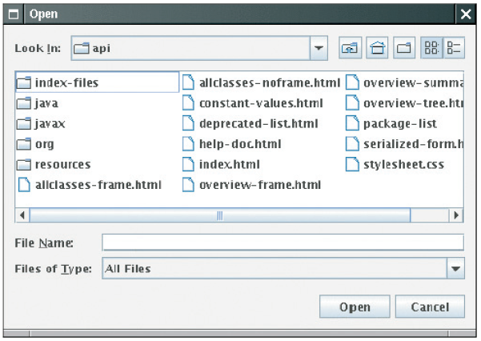
File Dialog Boxes

Slide 42
File Dialog Boxes
JFileChooser chooser = new JFileChooser();
FileReader in = null;
if (chooser.showOpenDialog(null) == JFileChooser.APPROVE_OPTION)
{ File selectedFile = chooser.getSelectedFile();
reader = new FileReader(selectedFile);
. . .
}
API

Slide 43
Reading Words
while (in.hasNext())
{
String input = in.next();
System.out.print(input);
}
White space(space, tab, new line)는 단어구분자 역할을 하며 읽는 과정에서 제거됨
Mary
snow.
1729
c++ --> Marysnow.1729c++

Slide 44
Processing Lines
String line = in.nextLine();
// new line을 포함해 한 줄 읽어 new line을 빼고 반환
china 1338612968
India 1156897766
south Korea 48508972
int i = 0;
while (!Character.isDigit(line.charAt(i))) { i++; }
String countryName = line.substring(0, i);
String population = line.substring(i);
countryName = countryName.trim();
int populationValue = Integer.parseInt(population.trim());

Slide 45
Reading Numbers
if (in.hasNextDouble())
{
double value = in.nextDouble());
}

Slide 46
Reading Numbers
nextDouble, nextInt 메소드는 white space를 읽어들이지 않는다.
20091234
홍길동
2009
대장금
while (in.hasNextInt())
{
int strudentID = in.nextInt();
in.nextLine(); // new line을 지나감
String name = in.nextLine();
...
}

Slide 47
명령줄 인자 (Command line arguments)
java LineNumberer input.txt numbered.txt
args[0]는 “input.txt”,
args[1]은 “numbered.txt”
if(args.length >= 1)
inputFileName = args[0];
if(args.length == 2)
outputFileName = args[1];

Slide 48
Reader와 InputStream
InputStream
바이트 하나 하나씩 차례로 읽어들임.
Reader
문자열(텍스트파일)을 읽을 때 사용.
읽은 문자열을 unicode 글자로 반환함.
InputStream을 포장(wrap)하여 Reader를 만들 수도 있음.
Reader reader = new InputStreamReader(inputStream);
일반적인 사용법
BufferedReader in
= new BufferedReader(new InputStreamReader(System.in));
// System.in은 System 클래스의 static 필드이며 InputStream 타입임.

Slide 49
Reader와 InputStream
Reader - Abstract class for reading character streams
int read() - Reads a single character.
0 to 65535 (0x00-0xffff),
or -1 if the end of the stream has been reached
char c = (char) reader.read();
InputStream - Abstract class for reading byte streams
int read() - Reads the next byte of data from the input stream
0 to 255,
or -1 if the end of the stream has been reached
byte b = (byte) reader.read();

Slide 50
텍스트 파일에서 글자 읽기
Reader reader = new FileReader("c:\data\myfile.txt");
// FileReader는 Reader의 서브클래스
int data = reader.read();
while(data != -1){
char dataChar = (char) data;
data = reader.read();
}

Slide 51
이진데이터 파일에서 바이트 읽기
InputStream input = new FileInputStream("c:\data\input-text.txt");
// FileInputStream은 InputStream의 서브클래스
int data = input.read();
while(data != -1) {
byte b = (byte) data;
data = input.read();
}
input.close();

Slide 52
객체 스트림 (Object Streams)
객체를 있는 그대로 입출력하기 위해 사용
객체 내부의 데이터를 일일이 저장하고 읽어들이는 작업을 하지 않아도 됨
객체 전체를 ArrayList에 넣어 한꺼번에 저장할 수도 있음
이진데이터 형식으로 저장하므로 stream을 사용함

Slide 53
BankAccount 객체를 파일에 쓰기
object output stream은 각 객체의 모든 인스턴스 필드를 저장함
BankAccount b = . . .; ObjectOutputStream out = new ObjectOutputStream( new FileOutputStream("bank.dat")); out.writeObject(b);

Slide 54
BankAccount 객체 읽어오기
readObject 메소드는 Object 타입을 반환함
캐스팅이 필요함
readObject 메소드는 확인예외인 ClassNotFoundException을 던짐
ObjectInputStream in = new ObjectInputStream( new FileInputStream("bank.dat")); BankAccount b = (BankAccount) in.readObject();

Slide 55
객체들을 모아서 저장하기
Write
Read
ArrayList<BankAccount> a = new ArrayList<BankAccount>(); // BankAccount 객체들을 a에 넣음 out.writeObject(a);
ArrayList<BankAccount> a = (ArrayList<BankAccount>) in.readObject();

Slide 56
Serializable
Serializable 인터페이스를 구현한 객체만이 object stream을 통해 입출력될 수 있음
Serializable 인터페이스는 아무런 메소드도 갖지 않음
표준 라이브러리의 많은 클래스들은 Serializable 인터페이스를 구현하고 있음
class BankAccount implements Serializable { . . . }

Slide 57
Serializable
직렬화(Serialization)
스트림 안에서 각 객체는 일련번호를 부여받음
만약 한 객체가 두 번 저장되면 일련 번호만 두 번 기록됨

Slide 58
File Serialtester.java
01: import java.io.File;
02: import java.io.IOException;
03: import java.io.FileInputStream;
04: import java.io.FileOutputStream;
05: import java.io.ObjectInputStream;
06: import java.io.ObjectOutputStream;
07:
08: /**
09: This program tests serialization of a Bank object.
10: If a file with serialized data exists, then it is
11: loaded. Otherwise the program starts with a new bank.
12: Bank accounts are added to the bank. Then the bank
13: object is saved.
14: */
15: public class SerialTester
16: {

Slide 59
File Serialtester.java
17: public static void main(String[] args)
18: throws IOException, ClassNotFoundException
19: {
20: Bank firstBankOfJava;
21:
22: File f = new File("bank.dat");
23: if (f.exists())
24: {
25: ObjectInputStream in = new ObjectInputStream
26: (new FileInputStream(f));
27: firstBankOfJava = (Bank) in.readObject();
28: in.close();
29: }
30: else
31: {
32: firstBankOfJava = new Bank();
33: firstBankOfJava.addAccount(new BankAccount(1001, 20000));

Slide 60
File Serialtester.java
34: firstBankOfJava.addAccount(new
BankAccount(1015, 10000));
35: }
36:
37: // Deposit some money
38: BankAccount a = firstBankOfJava.find(1001);
39: a.deposit(100);
40: System.out.println(a.getAccountNumber()
+ ":" + a.getBalance());
41: a = firstBankOfJava.find(1015);
42: System.out.println(a.getAccountNumber()
+ ":" + a.getBalance());
43:
44: ObjectOutputStream out = new ObjectOutputStream
45: (new FileOutputStream(f));
46: out.writeObject(firstBankOfJava);
47: out.close();
48: }
49: }

Slide 61
Bank.java
public class Bank implements Serializable
{
public Bank()
{
accounts = new ArrayList<BankAccount>();
}
public void addAccount(BankAccount a)
public double getTotalBalance()
public int count(double atLeast)
public BankAccount find(int accountNumber)
public BankAccount getMaximum()
private ArrayList<BankAccount> accounts;
}

Slide 62
Output
First Program Run
Second Program Run
1001:20100.0
1015:10000.0
1001:20200.0
1015:10000.0

Slide 63
끝.

